Slide 1
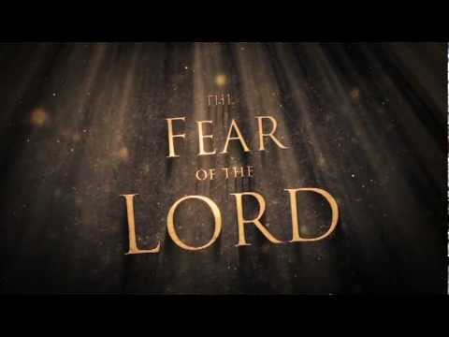

Slide 2
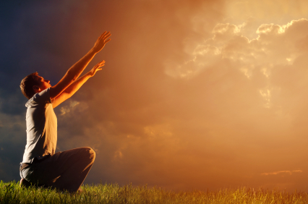
De Vreze des Heeren.
O, hoe groot is Uw goed, dat Gij weggelegd hebt voor degenen, die U vrezen;
Gij gewrocht hebt voor degenen, die op U betrouwen, in de tegenwoordigheid der mensenkinderen! (Psa 31:20)

Slide 3

De Vreze des Heeren zal zijn schat zijn.. (Jes 33:6)

Slide 4

De Vreze des Heeren het Begin van alle Wijsheid
De vreze des HEEREN is het begin van de kennis..
(Spreuken 1:7)
De vreze des HEEREN is het beginsel van wijsheid, allen die ernaar handelen, hebben een goed inzicht
(Psa 111:10)

Slide 5
Wat is de Vreze des Heeren precies?

Slide 6
De vreze des HEEREN is het kwade te haten hoogmoed, trots en de verkeerde weg en een mond vol verderfelijke dingen haat Ik.
(Spreuken 8:13)

Slide 7
U zult de HEERE, uw God, vrezen, en Hem dienen en alleen Hem aanhangen
(Deut 6:13 & 10:20 )

Slide 8
Toen zei Jezus tegen hem: Ga weg, satan, want er staat geschreven:
De Heere, uw God, zult u aanbidden en Hem alleen dienen.
(Math 4:10)

Slide 9
Want de Heere heeft gezegd: Daarom dat dit volk tot Mij nadert met zijn mond, en zij Mij met hun lippen eren (Godsdienstigheid & Hypocrisie), doch hun hart verre van Mij doen; en hun vreze, waarmede zij Mij vrezen, mensengeboden zijn, die hun geleerd zijn;
(Jes 29:13)

Slide 10
Dit volk nadert tot Mij met hun mond, en eert Mij met de lippen, maar hun hart houdt zich verre van Mij;
Doch tevergeefs eren zij Mij, lerende leringen, die geboden van mensen zijn.
(math 15:8-9)
Maar tevergeefs aanbidden zij Mij door leringen te onderwijzen die geboden van mensen
(markus 7:7)

Slide 11
Geen angst voor God, nee het is
Aanbidding en diep Ontzag.
Ex 20:20
Lukas 1:74
Hebr 2:14

Slide 12
Om ons te geven om zonder vrees Hem te vereren in heiligheid en gerechtigheid voor zijn aanschijn al onze dagen!-
(Lukas 1:74-75)

Slide 13
Om ons te geven om zonder vrees Hem te vereren/ dienen of vrezen in heiligheid en gerechtigheid voor zijn aanschijn al onze dagen!-
(Lukas 1:74-75)

Slide 14
Mozes zegt tot de gemeente:
vreest niet, want met het doel u te beproeven is God gekomen; en met het doel dat er vreze voor Hem zal wezen op uw aanschijn, zodat ge niet zondigt!
(Exodus 20:20)

Slide 15
Abraham ons Voorbeeld
1 En het geschiedde na deze dingen, dat God Abraham verzocht; en Hij zeide tot hem: Abraham! En hij zeide: Zie, hier ben ik!
2 En Hij zeide: Neem nu uw zoon, uw enige, dien gij liefhebt, Izak, en ga heen naar het land Moria, en offer hem aldaar tot een brandoffer, op een van de bergen, dien Ik u zeggen zal.
3 Toen stond Abraham des morgens vroeg op, en zadelde zijn ezel, en nam twee van zijn jongeren met zich, en Izak zijn zoon; en hij kloofde hout tot het brandoffer, en maakte zich op, en ging naar de plaats, die God hem gezegd had.
4 Aan den derden dag, toen hief Abraham zijn ogen op, en zag die plaats van verre.
5 En Abraham zeide tot zijn jongeren: Blijft gij hier met den ezel, en ik en de jongen zullen heengaan tot daar; als wij aangebeden zullen hebben, dan zullen wij tot u wederkeren.
6 En Abraham nam het hout des brandoffers, en legde het op Izak, zijn zoon; en hij nam het vuur en het mes in zijn hand, en zij beiden gingen samen.

Slide 16
7 Toen sprak Izak tot Abraham, zijn vader, en zeide: Mijn vader! En hij zeide: Zie, hier ben ik, mijn zoon! En hij zeide: Zie het vuur en het hout; maar waar is het lam tot het brandoffer?
8 En Abraham zeide: God zal Zichzelven een lam ten brandoffer voorzien, mijn zoon! Zo gingen zij beiden samen.
9 En zij kwamen ter plaatse, die hem God gezegd had; en Abraham bouwde aldaar een altaar, en hij schikte het hout, en bond zijn zoon Izak, en leide hem op het altaar boven op het hout.
10 En Abraham strekte zijn hand uit, en nam het mes om zijn zoon te slachten.
11 Maar de Engel des HEEREN riep tot hem van den hemel, en zeide: Abraham, Abraham! En hij zeide: Zie, hier ben ik!
12 Toen zeide Hij: Strek uw hand niet uit aan den jongen, en doe hem niets! want nu weet Ik, dat gij God vrezende zijt, en uw zoon, uw enige, van Mij niet hebt onthouden.

Slide 17
De Vreze des Heeren is dus:
Het kwade te haten.
God boven alles stellen.
Hem de eer geven die Hem Toekomt.
God de Absolute nummer 1 in je Leven!
Weten hoe nietig en klein wij zijn en weten
hoe Groot en oneindig machtig en heerlijk God is.

Slide 18
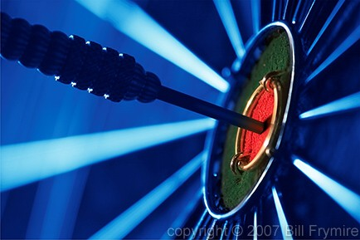
Het steeds terugkerende aspect van de Vreze des Heeren
Door goedertierenheid en trouw wordt de misdaad verzoend; en door de vreze des HEEREN wijkt men af van het kwade.
(Spreuken 16:6 / Daniël 4:27)
De vreze des HEEREN is het kwade te haten hoogmoed, trots en de verkeerde weg en een mond vol verderfelijke dingen haat Ik. (Spreuken 8:13)
Maar tot den mens heeft Hij gezegd: Zie, de vreze des HEEREN is de wijsheid, en van het kwade te wijken is het verstand.
(Job 28:28)
dat er vreze voor Hem zal wezen op uw aanschijn, zodat ge niet zondigt! (ex 20:20)

Slide 19
Beloften voor de Godvrezende gelovige. (slechts een kleine greep)
Job 28:12-28 ( Onschatbare Goddelijke Wijsheid)
Spreuken 2 (de kennis van God vinden!)
Spreuken 14:26 ( Zeer sterk geloof, vaste zekerheid)
Spreuken 22:4 (Rijkdom, Eer & Leven)
Maleachi 3:16 (Een gedenkboek in de Hemel)
Psalm 31:20 (Een onschatbare erfenis)
Psalm 25:14 (De geheimen van God worden gegeven)
Spreuken 23:17-18 (Onverwachte gunst & Beloning)
Jesaja 58 (Gods licht, tegenwoordigheid & gezag!)
Speuken 8 (Kiek zelf maar!;.>)
Psalm 34 :8-10 * (Gods Nabijheid, Geen gebrek!)
2 Cor 7:1 (Perfecte Heiligheid en Volmaking)

Slide 20
Want wijsheid is beter dan robijnen, en al wat men begeren mag, is met haar niet te vergelijken
12 Maar de wijsheid, van waar zal zij gevonden worden? En waar is de plaats des verstands?
13 De mens weet haar waarde niet, en zij wordt niet gevonden in het land der levenden.
Job 28:12-28

Slide 21
14 De afgrond zegt: Zij is in mij niet; en de zee zegt: Zij is niet bij mij.
15 Het gesloten goud kan voor haar niet gegeven worden, en met zilver kan haar prijs niet worden opgewogen.
16 Zij kan niet geschat worden tegen fijn goud van Ofir, tegen den kostelijken Schoham, en den Saffier.
17 Men kan het goud of het kristal haar niet gelijk waarderen; ook is zij niet te verwisselen voor een kleinood van dicht goud.
18 De Ramoth en Gabisch zal niet gedacht worden; want de trek der wijsheid is meerder dan der Robijnen.

Slide 22

19 Men kan de Topaas van Ethiopië haar niet gelijk waarderen; en bij het fijn louter goud kan zij niet geschat worden.
20 Die wijsheid dan, van waar komt zij, en waar is de plaats des verstands?
21 Want zij is verholen voor de ogen aller levenden, en voor het gevogelte des hemels is zij verborgen.
22 Het verderf en de dood zeggen: Haar gerucht hebben wij met onze oren gehoord.
23 God verstaat haar weg, en Hij weet haar plaats.

Slide 23
24 Want Hij schouwt tot aan de einden der aarde, Hij ziet onder al de hemelen.
25 Als Hij den wind het gewicht maakte, en de wateren opwoog in mate;
26 Als Hij den regen een gezette orde maakte, en een weg voor het weerlicht der donderen;
27 Toen zag Hij haar, en vertelde ze; Hij schikte ze, en ook doorzocht Hij ze.
28 Maar tot den mens heeft Hij gezegd: Zie, de vreze des HEEREN is de wijsheid, en van het kwade te wijken is het verstand.

Slide 24
Pauze!

Slide 25
De Geest der Kennis en Vreze des Heren (De Vreze des Heeren is een Persoon)
En op Hem (Jezus) zal de Geest des HEEREN rusten, de Geest
der wijsheid en des verstands, de Geest des raads en
der sterkte,
de Geest der kennis en der vreze des HEEREN.
En Zijn verlangen (lievelings-geur) His Delight zal zijn in de vreze des HEEREN.
(Jes 11:2-3)

Slide 26
Vrees voor mensen vs
Vreze des Heeren
David vreesde de Heere en versloeg Goliath (1 sam17:23-51)
Saul vreesde het volk en verloor zijn kroon (1 Sam 15:9-24)
Vrees voor mensen legt een strik; maar die op den HEERE vertrouwt, zal in een hoog vertrek gesteld worden.
(Spreuken 29:25)
In de vreze des HEEREN is een sterk vertrouwen, en Hij zal Zijn kinderen een Toevlucht wezen.
(Spreuken 14:26)

Slide 27
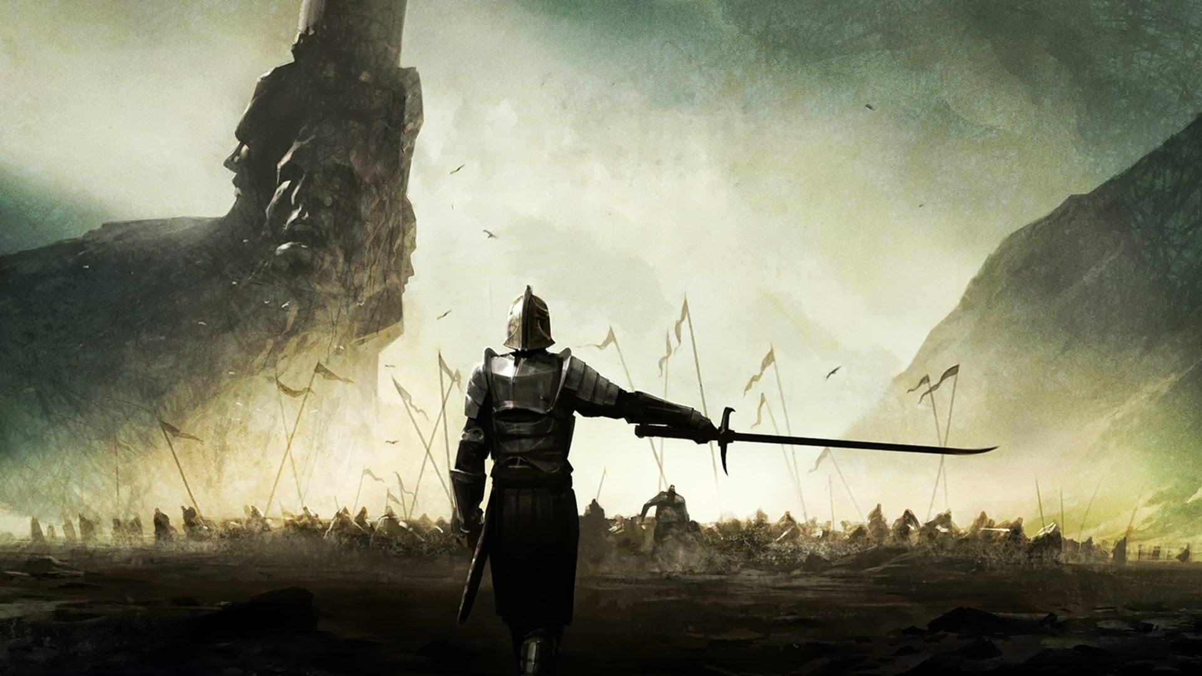
Frans Kurvers in Actie…

Slide 28

Het verschil tussen David en Saul
Saul eigen inzicht
David raadpleegt de Heere
Saul zoekt vergeving
David zoekt de Vergever
Saul vreest mensen
David Vreest God

Slide 29
Doch Saul en het ganse volk liet Agag in leven, en de beste schapen, en runderen, en de naast beste, en de lammeren, en al wat best was, en zij wilden ze niet verbannen; maar alle ding, dat verachtzaam, en dat verdwijnende was, verbanden zij.
10 Toen geschiedde het woord des HEEREN tot Samuël, zeggende:
11 Het berouwt Mij, dat Ik Saul tot koning gemaakt heb, dewijl hij zich van achter Mij afgekeerd heeft, en Mijn woorden niet bevestigd heeft. Toen ontstak Samuël, en hij riep tot den HEERE den gansen nacht.
12 Daarna maakte zich Samuël des morgens vroeg op, Saul tegemoet; en het werd Samuël geboodschapt, zeggende: Saul is te Karmel gekomen, en zie, hij heeft zich een pilaar gesteld; daarna is hij omgetogen, en doorgetrokken, en naar Gilgal afgekomen.
13 Samuël nu kwam tot Saul, en Saul zeide tot hem: Gezegend zijt gij den HEERE! Ik heb des HEEREN woord gedaan.
14 Toen zeide Samuël: Wat is dan dit voor een stem der schapen in mijn oren, en een stem der runderen, die ik hoor?
15 Saul nu zeide: Zij hebben ze van de Amalekieten gebracht, want het volk heeft de beste schapen en runderen verschoond, om den HEERE, uw God, te offeren; maar het overige hebben wij verbannen.
16 Toen zeide Samuël tot Saul: Houd op, zo zal ik u te kennen geven, wat de HEERE vannacht tot mij gesproken heeft. Hij dan zeide tot hem: Spreek.

Slide 30
17 En Samuël zeide: Is het niet alzo, toen u klein was in uw eigen ogen, dat gij het hoofd der stammen van Israël geworden zijt, en dat u de HEERE tot koning over Israël gezalfd heeft?
18 En de HEERE heeft u op den weg gezonden, en gezegd: Ga heen en verban de zondaars, de Amalekieten, en strijd tegen hen, totdat gij hen te niet doet.
19 Waarom toch hebt gij naar de stem des HEEREN niet gehoord, maar zijt tot den roof gevlogen, en hebt gedaan dat kwaad was in de ogen des HEEREN?
20 Toen zeide Saul tot Samuël: Ik heb immers naar de stem des HEEREN gehoord, en heb gewandeld op den weg, op denwelken mij de HEERE gezonden heeft; en ik heb Agag, den koning der Amalekieten, mede gebracht, maar de Amalekieten heb ik verbannen.
21 Het volk nu heeft genomen van den roof, schapen en runderen, het voornaamste van het verbannene, om den HEERE, uw God, op te offeren te Gilgal.
22 Doch Samuël zeide: Heeft de HEERE lust aan brandofferen, en slachtofferen, als aan het gehoorzamen van de stem des HEEREN? Zie, gehoorzamen is beter dan slachtoffer, opmerken dan het vette der rammen.
23 Want wederspannigheid is een zonde der toverij, en wederstreven is afgoderij en beeldendienst. Omdat gij des HEEREN woord verworpen hebt, zo heeft Hij u verworpen, dat gij geen koning zult zijn.
24 Toen zeide Saul tot Samuël: Ik heb gezondigd, omdat ik des HEEREN bevel en uw woorden overtreden heb; want ik heb het volk gevreesd en naar hun stem gehoord.

Slide 31
En een der kwaaddoeners, die gehangen waren, lasterde Hem, zeggende: Indien Gij de Christus zijt, verlos Uzelven en ons.
40 Maar de andere, antwoordende, bestrafte hem, zeggende: Vreest gij ook God niet, daar gij in hetzelfde oordeel zijt?
41 En wij toch rechtvaardiglijk; want wij ontvangen straf, waardig hetgeen wij gedaan hebben; maar Deze heeft niets onbehoorlijks gedaan.
42 En hij zeide tot Jezus: Heere, gedenk mijner, als Gij in Uw Koninkrijk zult gekomen zijn.
43 En Jezus zeide tot hem: Voorwaar, zeg Ik u: Heden zult gij met Mij in het Paradijs zijn.
De vreze des Heeren redt van de dood!

Slide 32
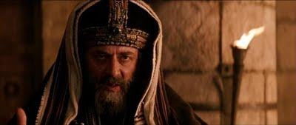
Een Valkuil: De door mensen geleerde
“Vreze des Heren”
Want de Heere heeft gezegd: Daarom dat dit volk tot Mij nadert met zijn mond, en zij Mij met hun lippen eren, doch hun hart verre van Mij doen; en hun vreze, waarmede zij Mij vrezen, zijn mensengeboden, die hun geleerd zijn; (jes 29:13)
En zich niet begeven tot Joodse fabelen, en geboden der mensen, die hen van de waarheid afkeren (Tit 1:14)
Kol 2: 20-23
Judaisten (volgende keer de Galatenbrief)

Slide 33
20 Indien gij dan met Christus de eerste beginselen der wereld zijt afgestorven, wat wordt gij, alsof je nog in de wereld leefde, met inzettingen en bepalingen belast?
21 Namelijk pak niet, en proef niet, en raak niet aan.
22 Dit zijn allemaal dingen die door het gebruik vergaan, ingevoerd naar de geboden en leringen der mensen;
23 Dewelke wel hebben een schijn rede van wijsheid in eigenwilligen godsdienst en nederigheid, en in het lichaam niet te sparen, doch zijn niet in enige waarde, maar tot verzadiging van het vlees.
(Kol 2:20-23)

Slide 34
Daarom staat er:
Houdt sterk aan in het gebed, en waakt in hetzelve met dankzegging;
Kol 4:2

Slide 35
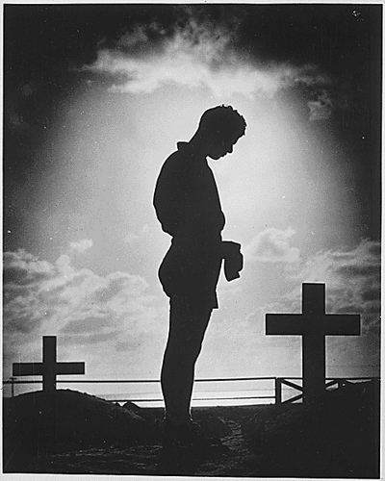
Hoe kan ik de Vreze des Heren krijgen?
Dagelijks lezen, zoeken & spitten in het Woord
(Deut 17:18-20, Spreuken 2:1-5)
Gehoorzamen aan Gods Woord
(Spr 8:13, 1 petr 3:10-12, Deut 28:58)
Gebed & Proclamatie (Psalm 86:11, Spreuken 2:3)
Onderwijs door God & mensen (Psa 34:11, 2 kon 17:28)
Gods Genade & Vergeving (Psa 130:4)
Dankzegging & Aanbidding & Adoratie (Psalm 5:7)
Overgave & Geloof (Math 6:33, Jes 32:39-40, Spr 23:17-18)

Slide 36
(Spreuken 2:1-5)
1 Mijn zoon! zo gij mijn redenen aanneemt, en mijn geboden bij u weglegt;
2 Om uw oren naar wijsheid te doen opmerken; zo gij uw hart tot verstandigheid neigt;
3 Ja, zo gij tot het verstand roept, uw stem verheft tot de verstandigheid;
4 Zo gij haar zoekt als zilver, en naspeurt als verborgen schatten;
5 Dan zult gij de vreze des HEEREN verstaan, en zult de kennis van God vinden.

Slide 37
(Deut 17:18-20)
18 Verder moet het zó zijn, als hij op de troon van zijn koninkrijk zit, dat hij voor zichzelf op een boekrol een afschrift van deze wet schrijft, vanuit de rol die onder het toezicht van de Levitische priesters is.
19
Dat moet bij hem zijn en hij moet er alle dagen van zijn leven in lezen om de HEERE, zijn God, te leren vrezen en om alle woorden van deze wet en deze verordeningen in acht te nemen door ze te houden,
20
opdat zijn hart zich niet verheft boven zijn broeders, opdat hij niet afwijkt van het gebod, naar rechts of naar links en opdat hij zijn dagen verlengt in zijn koninkrijk, hij en zijn zonen, te midden van Israël.

Slide 38
Leer mij, HEERE! Uw weg; ik zal in Uw waarheid wandelen; verenig mijn hart tot de vreze Uws Naams.
(Psalm 86:11)

Slide 39
En Ik zal u enerlei hart en enerlei weg geven, om Mij te vrezen al de dagen, u ten goede, mitsgaders uw kinderen na u.
En Ik zal een eeuwig verbond met u maken, dat Ik van achter u niet zal afkeren, opdat Ik u weldoe; en Ik zal Mijn vreze in u hart geven, dat u niet van Mij zult afwijken.
Jer 32:39-40

Slide 40
Een juweel van een tekst om op te graven. (Jer 5:22)
Zult gijlieden Mij niet vrezen? spreekt de HEERE;
zult gij voor Mijn aangezicht niet beven?
Die der zee het zand tot een paal gesteld heb, met
een eeuwige inzetting, dat zij daarover niet zal gaan;
ofschoon haar golven zich bewegen, zo zullen zij toch niet vermogen, ofschoon zij bruisen, zo zullen zij toch daarover niet gaan.
Jeremia 5:22

Slide 41
Het Wonder van Jer 5:22
Job 38:4-11
Spr 8:22-36
Psa 33:7-9 + 18
2/3 is water, de aarde is rond, ze zweeft..
Dat de Almacht van God worde getoond aan onze harten!

